Slide 1
Патологічне стирання твердих тканин зубів.
Ортопедичні методи лікування.

Slide 2
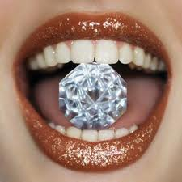
Зуб - єдина частина людського організму, яка не здатна до самовідновлення.
Зубна емаль - найтвердіша тканина, вироблена організмом людини.
При подрібненні їжі під час жувальних рухів і небажаних контактів щелеп розвивається фізіологічне стирання зубів.

Slide 3
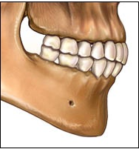
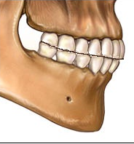
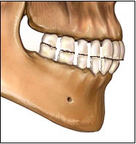
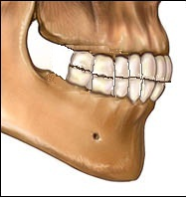
Фізіологічному стиранню піддаються жувальні горби і апроксимальні поверхні зубів, в результаті чого утворюються фасетки і майданчики, а зубна дуга коротшає до одного сантиметра.
Стирання зубів часто змінює криву Шпея.
Фізіологічне стирання зубів
- Сприяє зближенню зубів і збереженню контакту між ними
- Попереджає попадання їжі в міжзубні простори, травмування і розрив міжзубних тканин
- Сприяє також вільному і більш плавного ковзанню зубних рядів
- Усуває перевантаження окремих груп зубів і покращує функцію жування

Slide 4
Фізіологічному стиранню піддаються жувальні горби і апроксимальні поверхні зубів, в результаті чого утворюються фасетки і майданчики, а зубна дуга коротшає до одного сантиметра.
Стирання зубів часто змінює криву Шпея.
Фізіологічне стирання зубів
- характерно для осіб зрілого та похилого віку
- в межах емалі зубів
- не призводить до зниження висоти прикусу

Slide 5
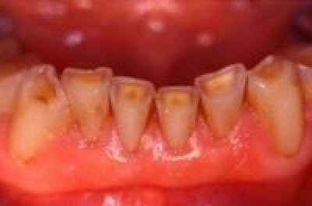
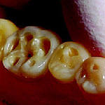
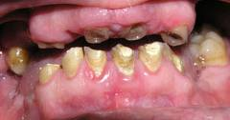
Патологическая стираемость зубов
Ознаки патологічного стирання зубів
- характерно для осіб більш молодого віку
- оголення дентину
- можлива травма слизової оболонки гострими краями емалі
- можливо прояв гіперчутливості зубів
- Можливо зниження висоти прикусу

Slide 6
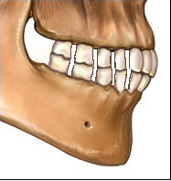
Патологическая стираемость зубов
Форми
стирання зубів
горизонтальне;
вертикальне;
- змішане.

Slide 7
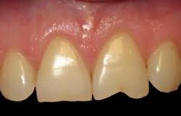
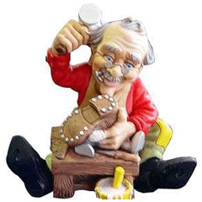

Етиологія
патологічного стирання зубів
порушення обміну речовин,
неповноцінна структура твердих тканин зуба,
нейродистрофические процеси в них,
порушення процесу мінералізації твердих тканин зуба,
порушення функції залоз внутрішньої секреції,
дія кислот.
особливості прикусу,
особливості резцового перекриття,
розлади нервової системи (бруксизм, скрегіт зубами),
професійні шкідливості,
шкідливі звички,
захворюваня шлунково-кишкового тракту,
локалізація травматичних вузлів оклюзії,
функціональне перевантаження зубів
Швець
Кравець

Slide 8
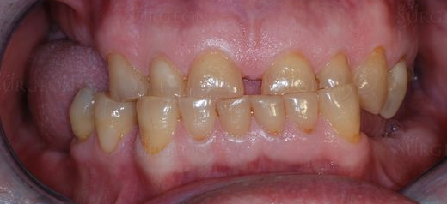
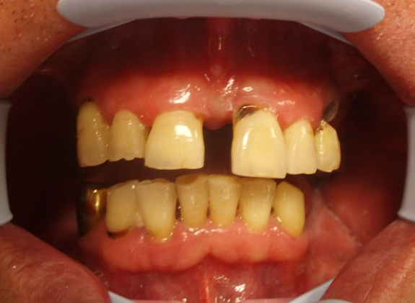
Функціональна перегрузка
Характеризуючи форми патологічної оклюзії, розрізняють первинну і вторинну травматичну оклюзію.
Первинна - при змиканні зубів на здоровий пародонт в силу різних причин падає велике навантаження. Це буває найчастіше при підвищенні прикусу на одиночних коронках і при втраті бічних зубів.
При вторинній - відбувається послаблення тканин пародонту, і тоді навіть нормальне навантаження для нього надмірна.

Slide 9
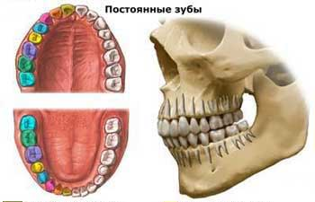
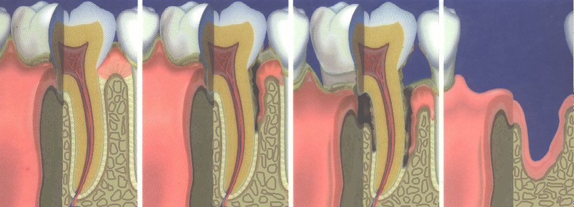
Функциональная перегрузка
Функціональна перегрузка залежить від :
стану зубів які залишились,
кількості антагоністів,
виду прикуса,
загального стану організму
Морфологічним вираженням результатів перевантаження є –
ураження пульпи зубів,
розсмоктування цемента и дентину,
У ряді віпадків — гіперцементоз,
пошкодження нервових волокон,
пошкодження пародонту,
та стирання твердих тканин зубів

Slide 10
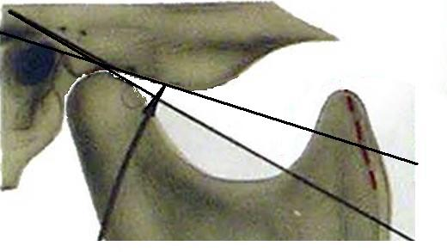
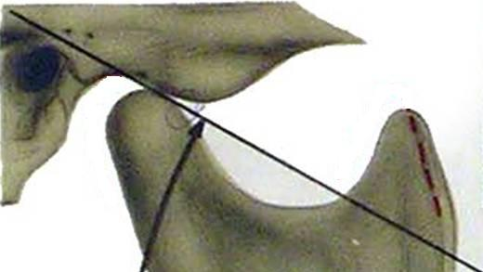
Патологічне стирання, втрата зубів, зниження висоти прикусу помітно позначаються і на стані скронево-щелепних суглобів.
Стирається суглобовий горбок.
Суглобовий схил стає більш крутим і обривистим..
Суглобовий диск дефор­мується, зміщується.
Це може викликати порушення артикуляції і розвиток артрозів скронево-щелепного суглоба.

Slide 11
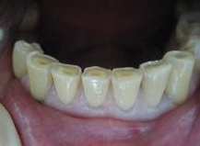
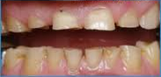
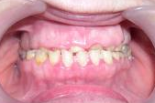
Стадії розвитку стертості зубів
I. Фізіологічна — в межах емалі.
II. Перехідна — в межах емалі і частково дентину.
III. Патологічна — в межах дентину.
1) Глибина ураження:
а) до 1/3 довжини коронки;
б) від 1.3 до 2/3 довжини коронки;
в) від 2/3 до ясна.
2) Площина поразки:
а) горизонтальна;
б) вертикальна;
в) змішана;
3) Протяжність ураження:
а) обмежена;
б) генералізована.
4) Чутливість дентину:
а) в межах норми;
б) з гіперестезії.

Slide 12
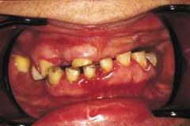
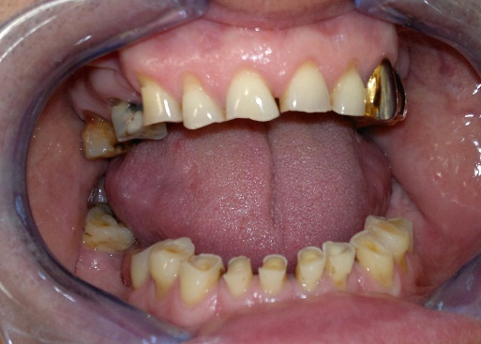
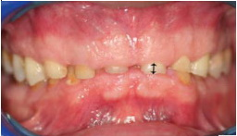
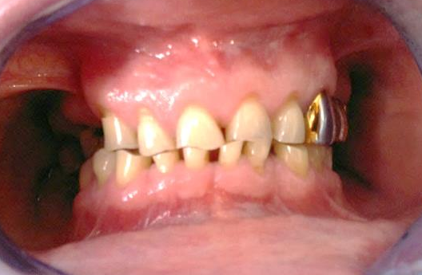
Понижуючий прикус
Клінічним проявом ускладнень патологічної стертості зубів є понижуючий прикус.
Клінічні ознаки:
Біль і хрускіт в області скронево-нижньощелепного суглоба
лицьові болі
Стомлюваність жувальної мускулатури
Біль у жувальних м'язах
Відчуття закладеності у вусі
зниження слуху
Головні болі
Сухість в роті
Глоссодініі, глосалгія

Slide 13
Понижуючий прикус
Клінічним проявом ускладнень патологічної стертості зубів є понижуючий прикус.
Крім патологічної стертості твердих тканин зубів причини розвитку понижуючого прикусу різноманітні:
рання втрата бічних зубів,
функціональне перевантаження окремих або груп зубів,
зміни в тканинах пародонта,
патологічний стан нейром'язового апарату,
нераціональне протезування.

Slide 14
Понижуючий прикус
Клінічним проявом ускладнень патологічної стертості зубів є понижуючий прикус.
Класифікація понижуючого прикусу (за М. Г. Бушану)
Перша стадія | Друга стадія |  | Третя стадія
Початкова | розвинулася з переважною локалізацією патологічного процесу в зубній системі |  | з локалізацією патологічного процесу в зубній системі і скронево-щелепних суглобах
 | а) Без помітної деформації зубних і альвеолярних дуг | б) з деформацією зубних і альвеолярних дуг | а) без помітної деформації зубних і альвеолярних дуг | б) з деформацією зубних і альвеолярних дуг
Крім патологічної стертості твердих тканин зубів причини розвитку понижуючого прикусу різноманітні:
рання втрата бічних зубів,
функціональне перевантаження окремих або груп зубів,
зміни в тканинах пародонта,
патологічний стан нейром'язового апарату,
нераціональне протезування.

Slide 15
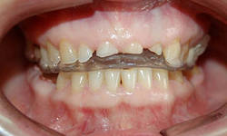
Лікування патологічного стирання
Медикаментозні методи
застосовують в початкових стадіях
місцеве лікування :
ремініралізація поверхневих шарів емалі та дентину
кальцифікація утворюючого замісного дентину зубів.
Комплекс загального лікування:
I. Препарати кальція:
II. Комплекс полівітамінів і полімінералів:
III. При підвищенному тонусі жувальних м'язів, бруксизмі – седативні препарати.
IV. Дієтотерапія.
Ортопедичне лікування
1. Невеликі порушення оклюзії і дуже стоншені краї зубів в результаті патологічної стертості усувають за допомогою пришліфовки зубів.
2. Пломбування фісур при стиранні зубів представляється можливим тільки тоді, коли вони в невеликій кількості.
3. Хворим з першим ступенем патологічної стертості створюють по 2-3, а з другим ступенем по 4-6 контактних точок даної групи зубів.
4. Лікування хворих з розвиненою стадією зниженого прикусу та локалізацією патологічного процесу в зубній системі і скронево-щелепних суглобах двоетапне :
I - визначити і відновити висоту прикусу зубо-ясневою капою;
II – фіксація цієї висоти протезами.

Slide 16
Профілактика патологічного стирання
та його ускладнень
Своєчасне відновлення дефектів зубних рядів.
Лікування зубо–щелепних аномалій.
Боротьба з шкідливими професійними звичками.
Лікування захворювань органів та систем, які мають патогенетичний звязок з підвищенною стертістю зубів (бруксизм при порушенні функцїї центральної нервової системи, патологія залоз внутрішньої секреції, порущення фосфорно-кальцієвого обміну в організмі та інше.).
Профілактика кислотного некроза.

Slide 17

Thank you for your time

